Slide 1

Выпускная квалификационная работа
на тему:
«Интеллектуальная система управления мобильным
колесным роботом»
Выполнил:
магистр гр. 3298
Хамидуллин А.И.
Научный руководитель:
к.ф.м.н., доцент Лазарева П.А.
Казань, 2019

Slide 2
АННОТАЦИЯ ВКР
2
Количество страниц: 82 страницы
Количество глав: 6 глав
Список литературы: 32 источников
Количество приложений: 7
Презентация: 17 слайдов
Первая глава посвящена литературному и патентному обзору и постановке задачи ВКР.
Вторая глава включает в себя математические модели двигателей и движения робота.
Третья глава включает проектирование элементной базы и электрической схемы робота.
В четвертой главе представлен интеллектуальный алгоритм с элементами нечеткой логики.
В пятой главе представлена имитационная модель движения робота с влиянием дорожного покрытия.
Шестая глава посвящена разработке программного обеспечения микроконтроллеров мобильного робота и системы управления и диспетчеризации.

Slide 3
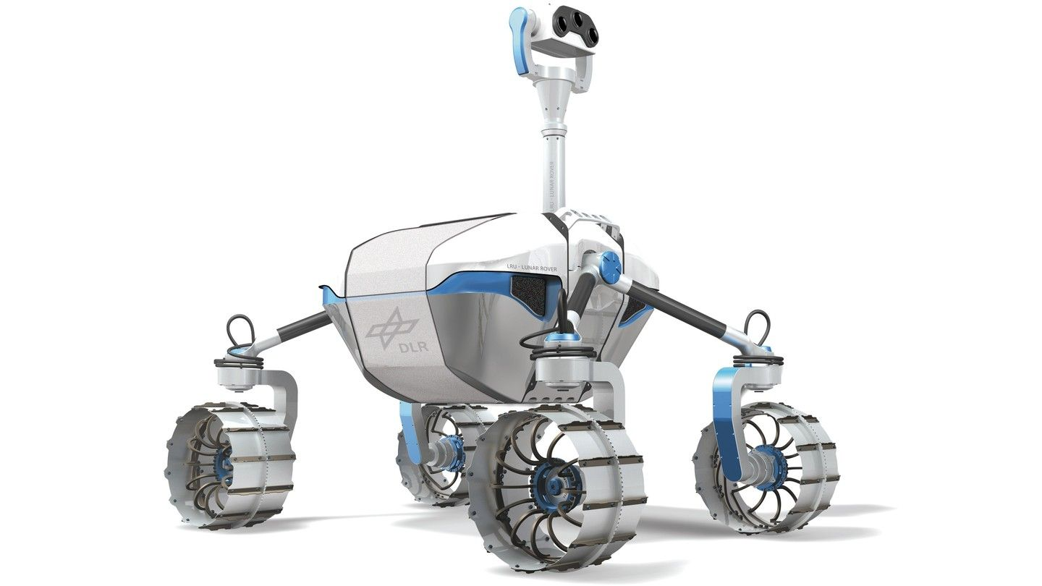
ОБЪЕКТ И ПРЕДМЕТ ИССЛЕДОВАНИЯ
3
ОБЪЕКТ И ПРЕДМЕТ ИССЛЕДОВАНИЯ
Объект исследования:
Мобильный колесный робот
Предмет исследования:
Интеллектуальная система управления мобильным колесным роботом

Slide 4
ЦЕЛИ И ЗАДАЧИ
4
ЦЕЛИ И ЗАДАЧИ ВКР
ЦЕЛЬ РАБОТЫ:
Усовершенствование системы управления мобильным колесным роботом с использованием элементов нечеткой логики и применением Web-технологий для навигации и обхождения препятствий.
ЗАДАЧИ:
провести литературный и патентный анализ предметной области;
построить математические модели двигателя постоянного тока и движения робота;
произвести проектирование электронной базы комплектующих и электрической схемы робота;
разработать интеллектуальный алгоритм с элементами нечеткой логики;
провести моделирование движения робота с учетом дорожного покрытия;
разработать программное обеспечение микроконтроллеров робота и системы управления и диспетчеризации.

Slide 5
5
МАТЕМАТИЧЕСКАЯ МОДЕЛЬ ДВИГАТЕЛЯ
Система уравнений, описывающая электрические процессы двигателя
Формула расчета пускового момента

Slide 6
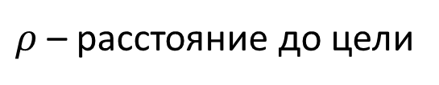
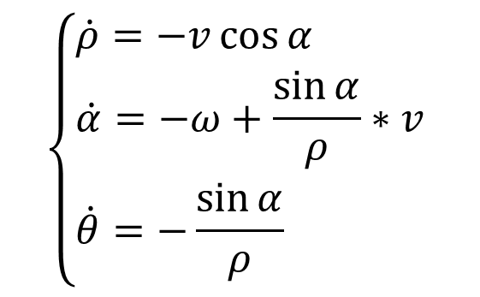
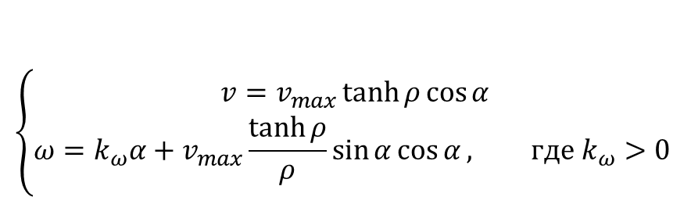

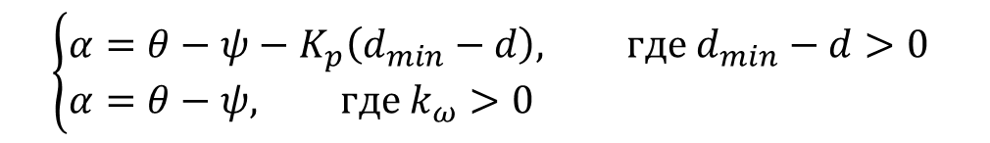
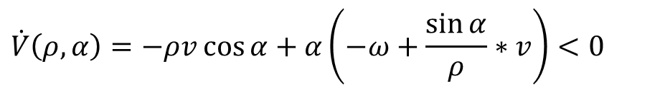
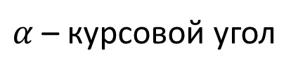
ФУНКЦИОНАЛЬНЫЕ МОДЕЛИ БИЗНЕС-ПРОЦЕССОВ
6
МАТЕМАТИЧЕСКАЯ МОДЕЛЬ ДВИЖЕНИЯ РОБОТА
$$\left\{\begin{aligned}&\dot{ρ}=−v\cos{α} \\ &\dot{α}=−ω+\frac{\sin{α}}{ρ}∗v \\ &\dot{θ}=−\frac{\sin{α}}{ρ}\end{aligned}\right.$$
Математическая модель навигации робота
$$V\left(ρ,α\right)=\frac{1}{2}ρ^{2}+\frac{1}{2}α^{2}$$
Уравнение Ляпунова
$ρ$ – расстояние до цели
$$\dot{V}\left(ρ,α\right)=−ρv\cos{α}+α\left(−ω+\frac{\sin{α}}{ρ}∗v\right)<0$$
$α$– курсовой угол
$$\left\{\begin{aligned}v=v_{max}\tanh{ρ}\cos{α} \\ ω=k_{ω}α+v_{max}\frac{\tanh{ρ}}{ρ}\sin{α}\cos{α}, где k_{ω}>0 \end{aligned}\right.$$
Управляющее воздействие
$$\left\{\begin{aligned}&α=θ−ψ−K_{p}\left(d_{min}−d\right), где d_{min}−d>0 \\ &α=θ−ψ, где k_{ω}>0 \end{aligned}\right.$$
Расчет курсового угла

Slide 7
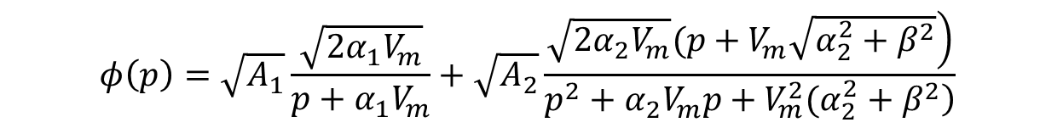
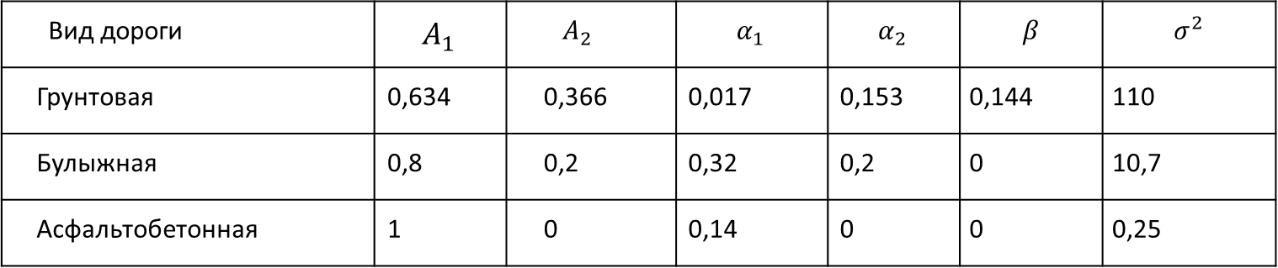
ФУНКЦИОНАЛЬНЫЕ МОДЕЛИ БИЗНЕС-ПРОЦЕССОВ
6
МАТЕМАТИЧЕСКАЯ МОДЕЛЬ МИКРОПРОФИЛЯ ДОРОЖНОГО ПОКРЫТИЯ
$$φ\left(p\right)=\sqrt{A_{1}}\frac{\sqrt{2α_{1}V_{m}}}{p+α_{1}V_{m}}+\sqrt{A_{2}}\frac{\left.\sqrt{2α_{2}V_{m}}(p+V_{m}\sqrt{α_{2}^{2}+β^{2}}\right)}{\left.p^{2}+α_{2}V_{m}p+V_{m}^{2}(α_{2}^{2}+β^{2}\right)}$$
Передаточная функция микро-профиля
Параметры микро-профиля дорожного покрытия
Вид дороги | $$A_{1}$$ | $$A_{2}$$ | $$α_{1}$$ | $$α_{2}$$ | $$β$$ | $$σ^{2}$$
Грунтовая | 0,634 | 0,366 | 0,017 | 0,153 | 0,144 | 110
Булыжная | 0,8 | 0,2 | 0,32 | 0,2 | 0 | 10,7
Асфальтобетонная | 1 | 0 | 0,14 | 0 | 0 | 0,25

Slide 8
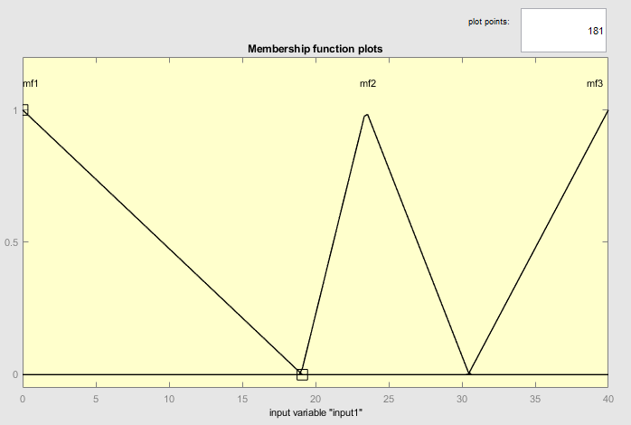
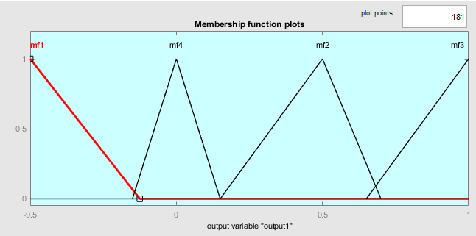
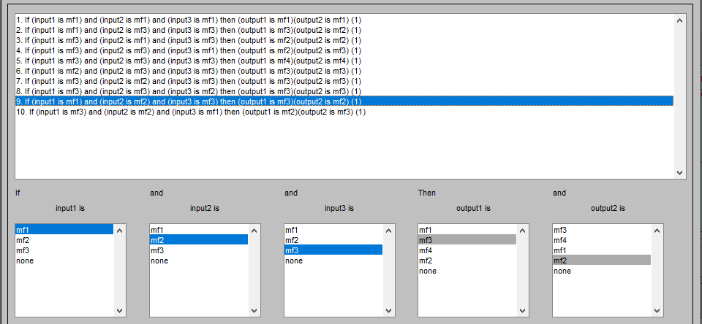
ИНТЕЛЛЕКТУАЛЬНЫЙ НЕЧЕТКИЙ АЛГОРИТМ
10
Входные функц. переменные
Выходные функц. переменные
База правил
нечеткого регулятора

Slide 9
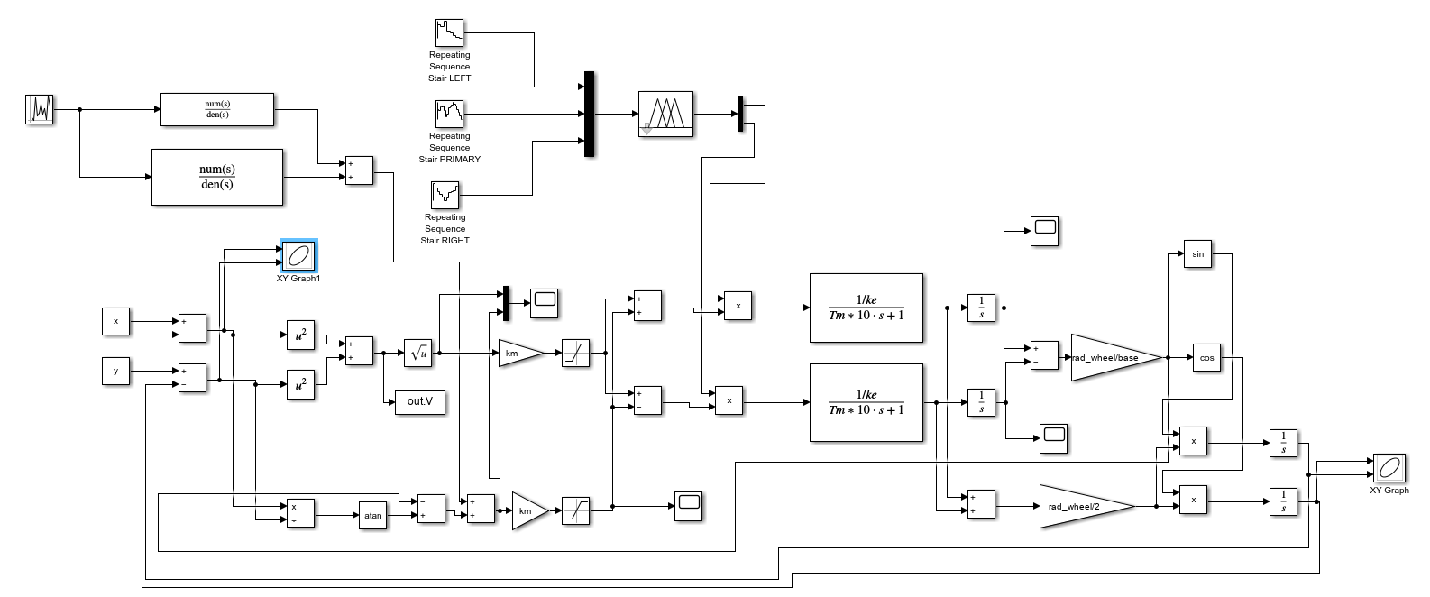
МОДЕЛИРОВАНИЕ ДВИЖЕНИЯ РОБОТА: МОДЕЛЬ SIMULINK

Slide 10
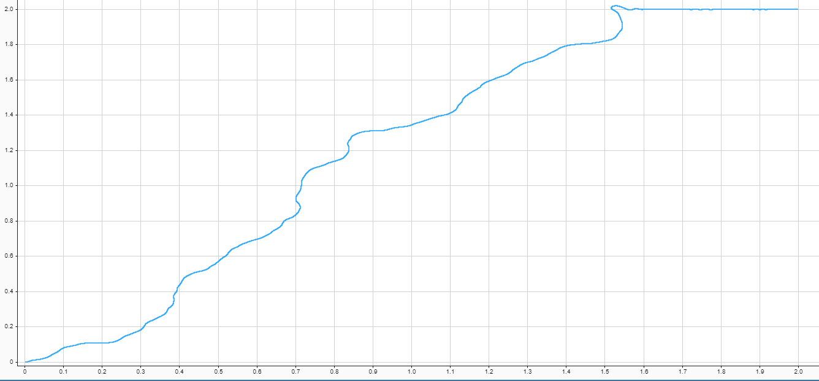
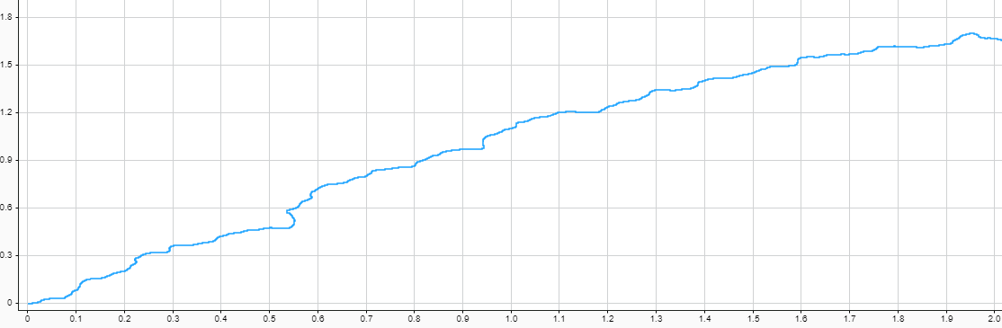
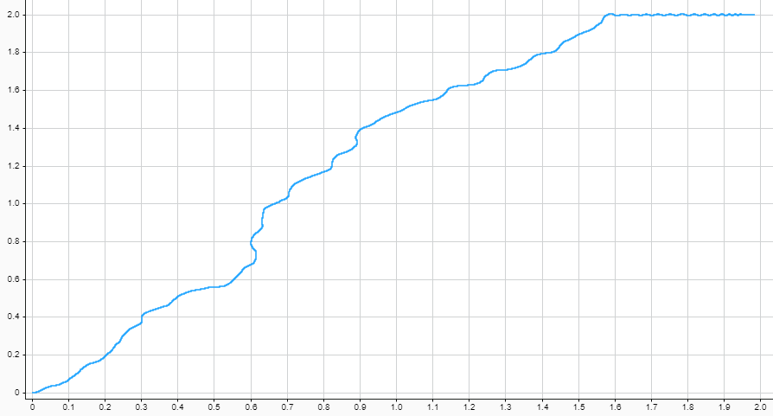
МОДЕЛИРОВАНИЕ ДВИЖЕНИЯ РОБОТА: РЕЗУЛЬТАТЫ
Асфальтированное покрытие
Булыжное покрытие
Грунтовое покрытие

Slide 11
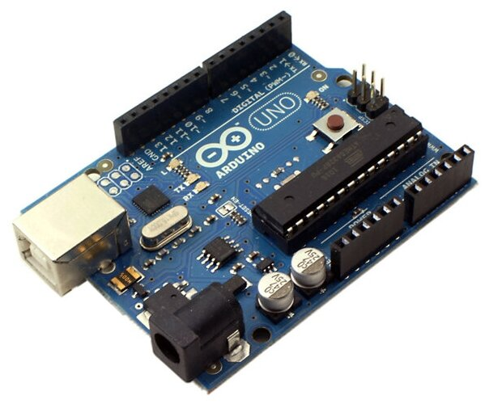
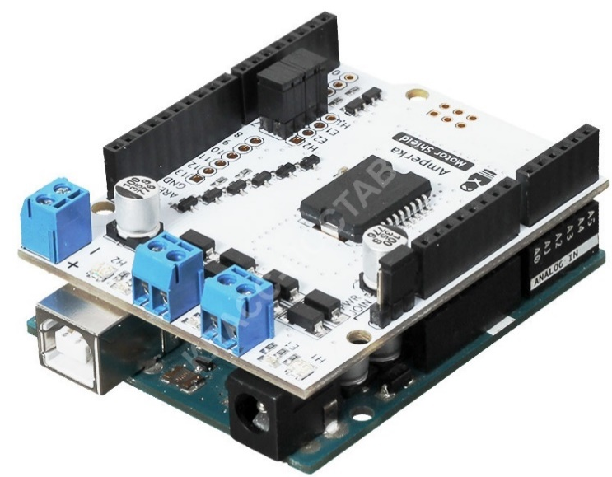
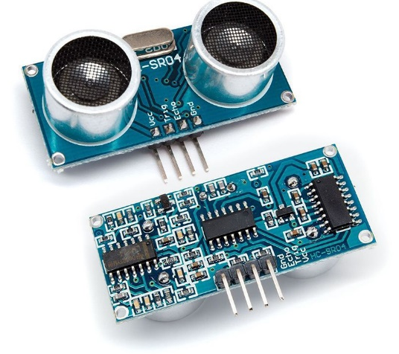
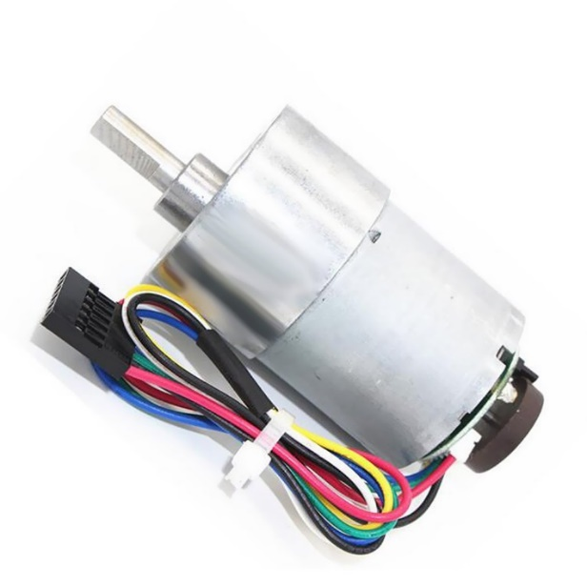
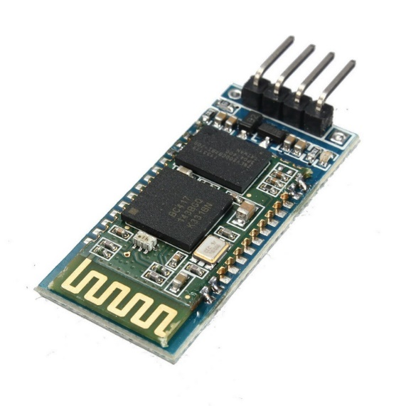
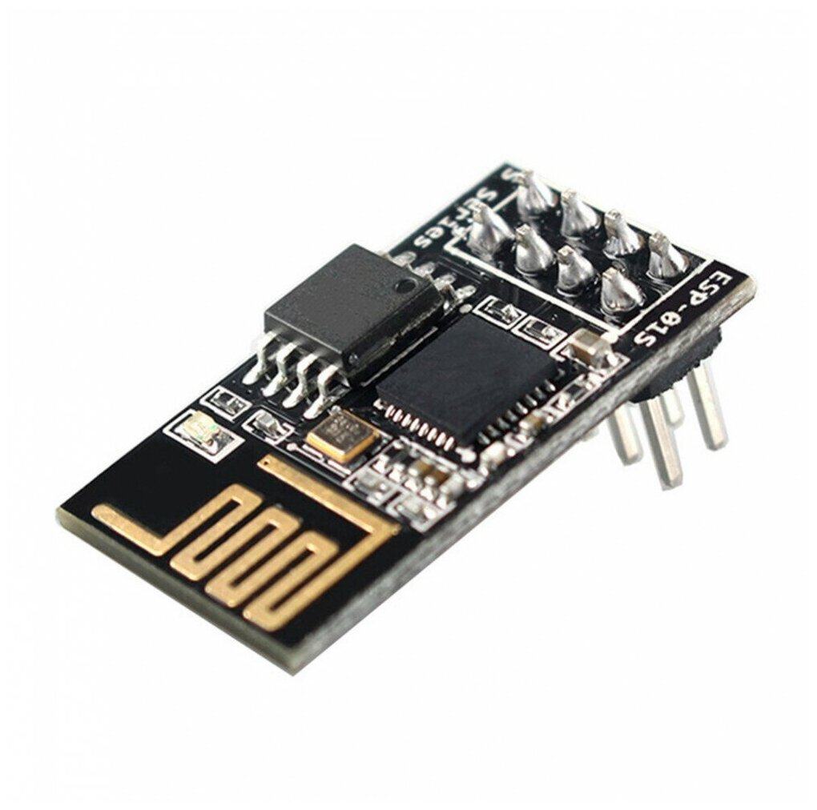
ЭЛЕКТРОННАЯ КОМПОНЕНТНАЯ БАЗА РОБОТА МОДЕЛИ
7
МК Arduino Uno
Модуль Motor Shield
Датчик HCSR-04
Bluetooth-контроллер HC-06
Wi-Fi-контроллер ESP-01
ДПТ JGB37-3530

Slide 12
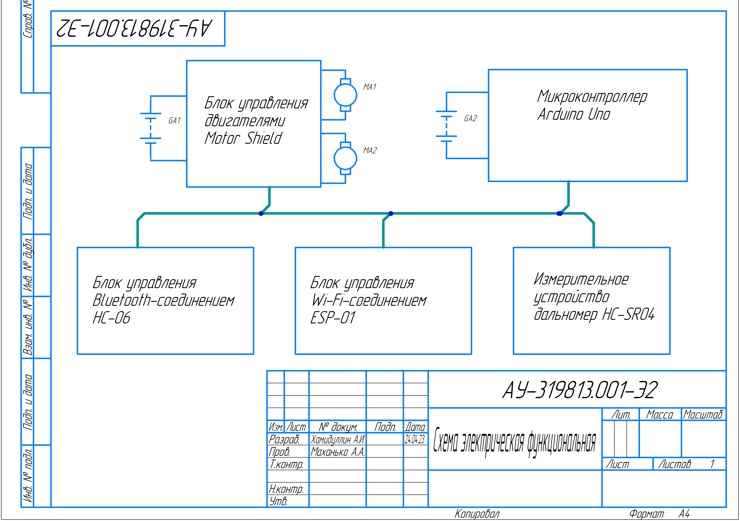
ЭЛЕКТРИЧЕСКАЯ ФУНКЦИОНАЛЬНАЯ СХЕМА (Э2)
9

Slide 13




ИНСТРУМЕНТАРИЙ И ЯЗЫКИ ПРОГРАММИРОВАНИЯ
12
ПРИМЕНЯЕМЫЕ ТЕХНОЛОГИИ РАЗРАБОТКИ:
C++, Arduino Library, ESP8266
Django 4.0, Python 3.10
MQTT Server
ИНСТРУМЕНТАРИЙ РАЗРАБОТКИ:
Microsoft Visual Studio Code,
JetBrains PyCharm Professional

Slide 14
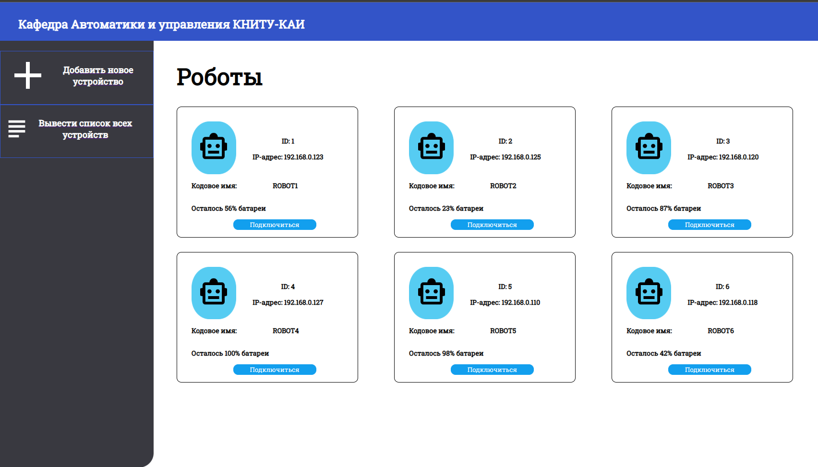
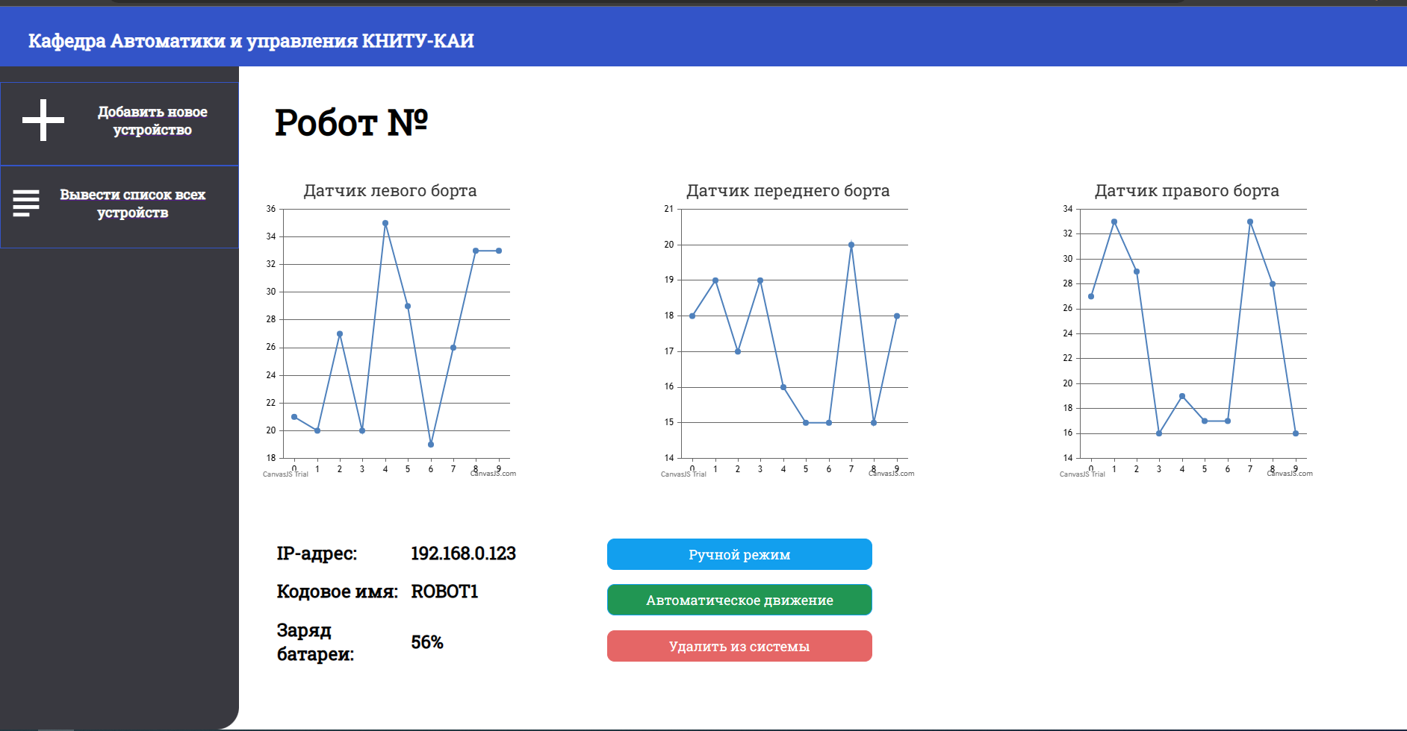
РЕАЛИЗАЦИЯ ПРОГРАММЫ: ИНТЕРФЕЙС ПРИЛОЖЕНИЯ
13

Slide 15
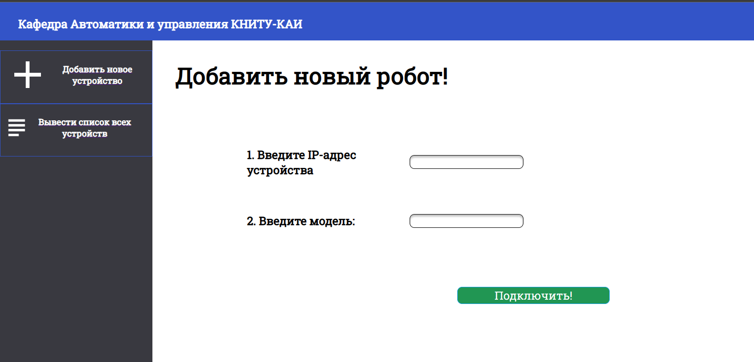
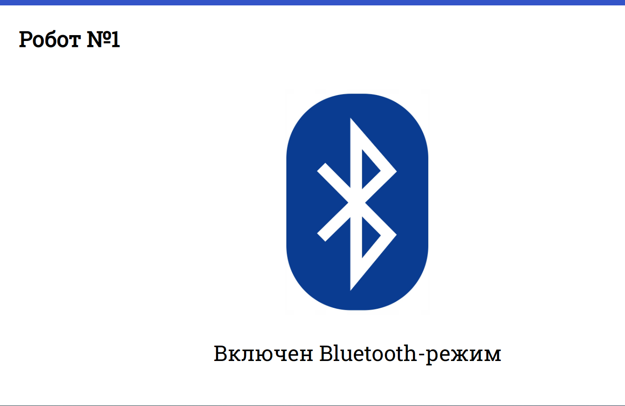
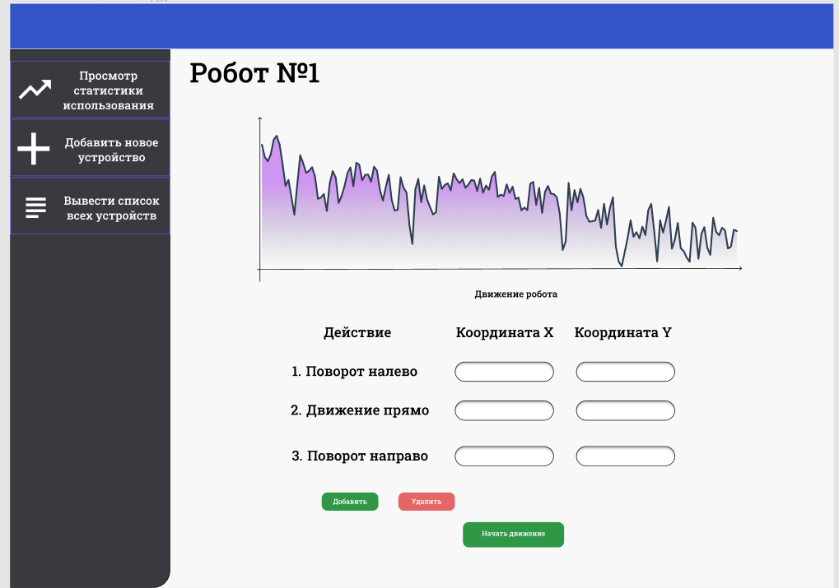
РЕАЛИЗАЦИЯ ПРОГРАММЫ: СТРАНИЦЫ С ДЕТАЛЬНОЙ ИНФОРМАЦИЕЙ И ДОБАВЛЕНИЕМ РОБОТА
14

Slide 16
ЗАКЛЮЧЕНИЕ
16
РЕЗУЛЬТАТЫ РАБОТЫ:
Выполнены разработка интеллектуального алгоритма управления роботом, собственного Web–приложения с интуитивно понятным интерфейсом для управления и диспетчеризации парком роботов. Представлены математические модели двигателей, движения робота. Показаны электрические схемы и база электронных компонентов.
ПРЕИМУЩЕСТВА РАЗРАБОТКИ:
Использование современных технологий;
Сбор аналитических данных использования оборудования в ходе эксплуатации;
Возможность прямого взаимодействия ПО с устройствами.

Slide 17
СПАСИБО ЗА ВНИМАНИЕ!
Доклад подготовил:
магистр гр. 3298
А.И. Хамидуллин

